Slide 1
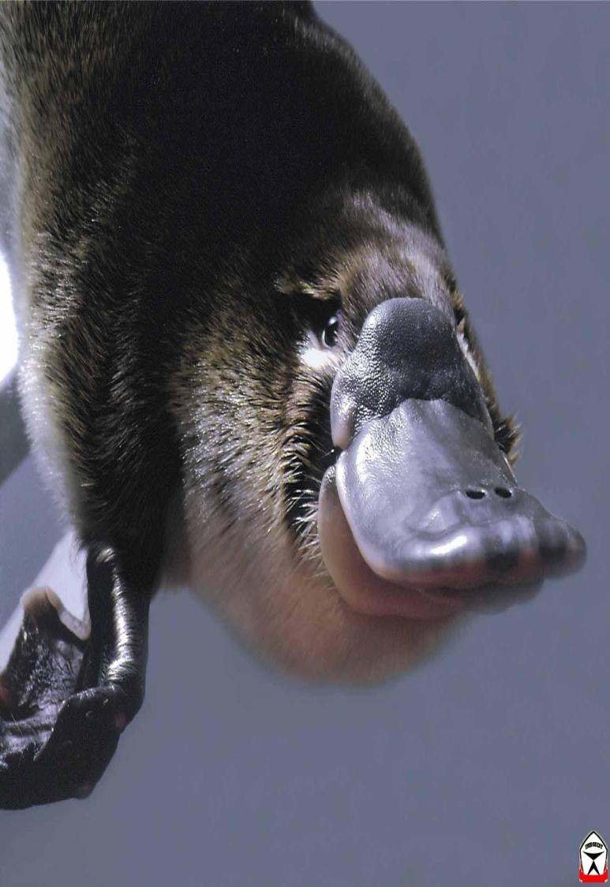
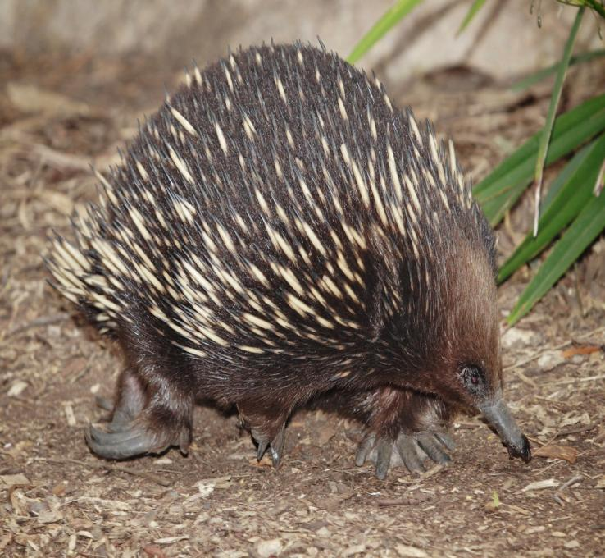
Яйцекладущие
Notes:
Как и остальные млекопитающие, яйцекладущие покрыты шерстью и кормят своих детенышей молоком. Но они необычны тем, что откладывают яйца. Эти яйца имеют мягкую скорлупу, и детеныши вылупляются из них примерно через 10 дней.

Slide 2
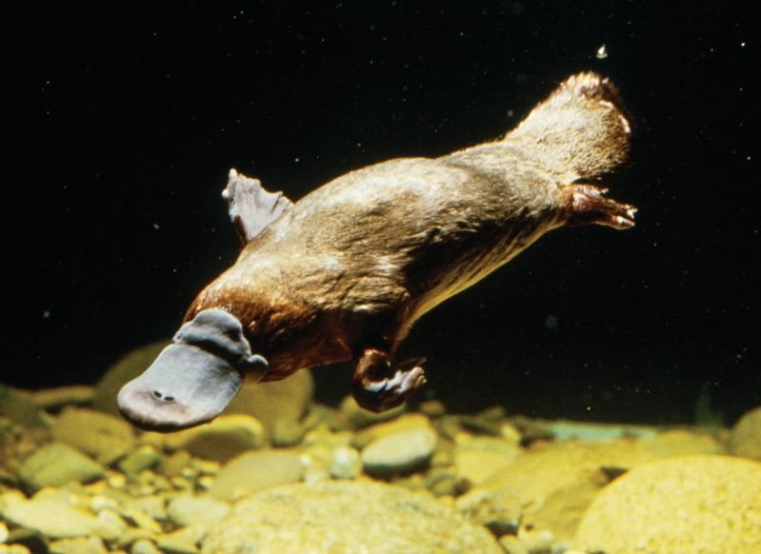
Notes:
Утконос.

Slide 3
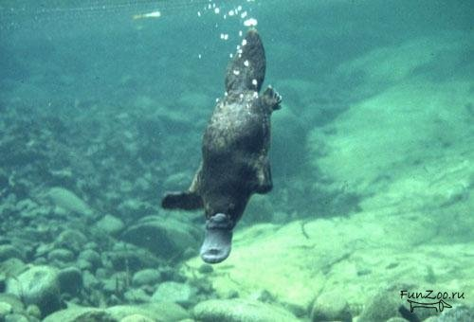
Notes:
Его клюв похож на утиный, лапы с перепонками, туловище покрыто шерстью, хвост похож на бобриный.

Slide 4
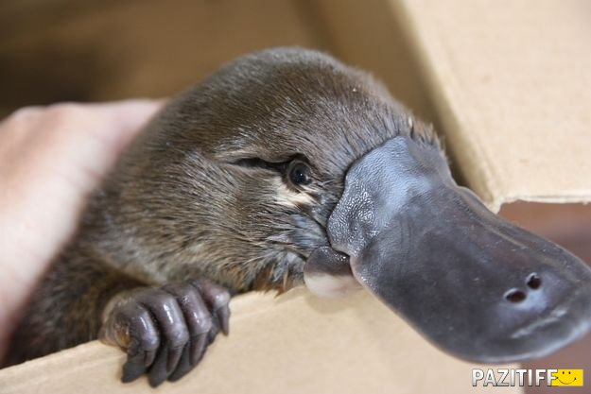
Notes:
Ныряя под воду, утконос закрывает глаза и уши. Он полагается вместо них на свой мягкий клюв. Весной утконос откладывает яйца в нору на берегу реки и сворачивается калачиком, чтобы согревать их между хвостом и туловищем.

Slide 5
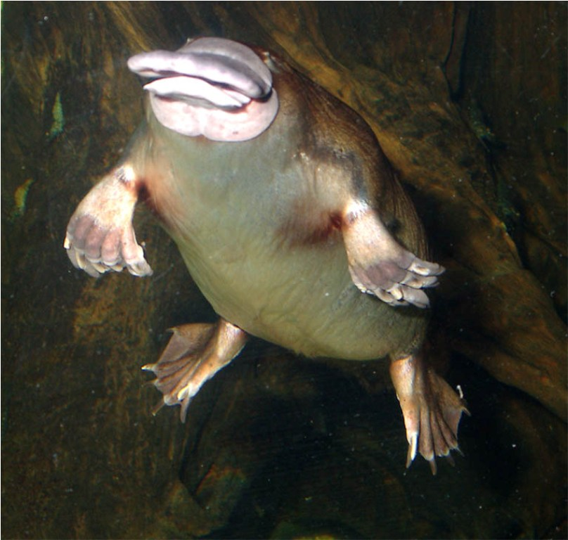
Notes:
В широком хвосте утконоса откладывается жир, задние лапы с перепонками используются как руль, перепонки на передних лапах могут складываться назад, чтобы освободить когти для хождения и копания.

Slide 6
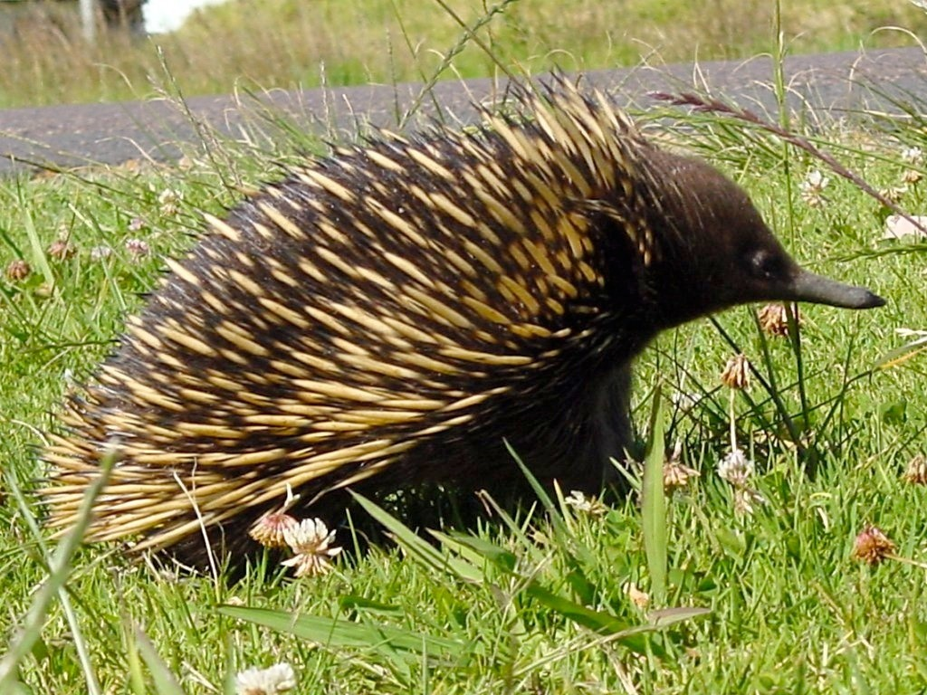
Notes:
Австралийская ехидна.

Slide 7
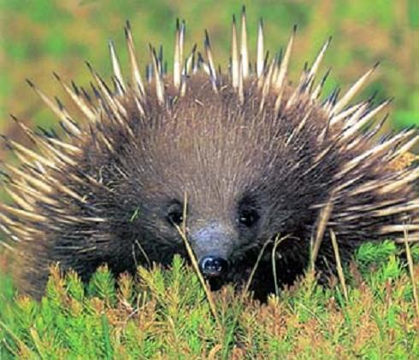
Notes:
У нее толстое туловище, покрытое длинными иглами и короткой шерстью, передвигается она раскачивающейся походкой. Кормится муравьями.

Slide 8
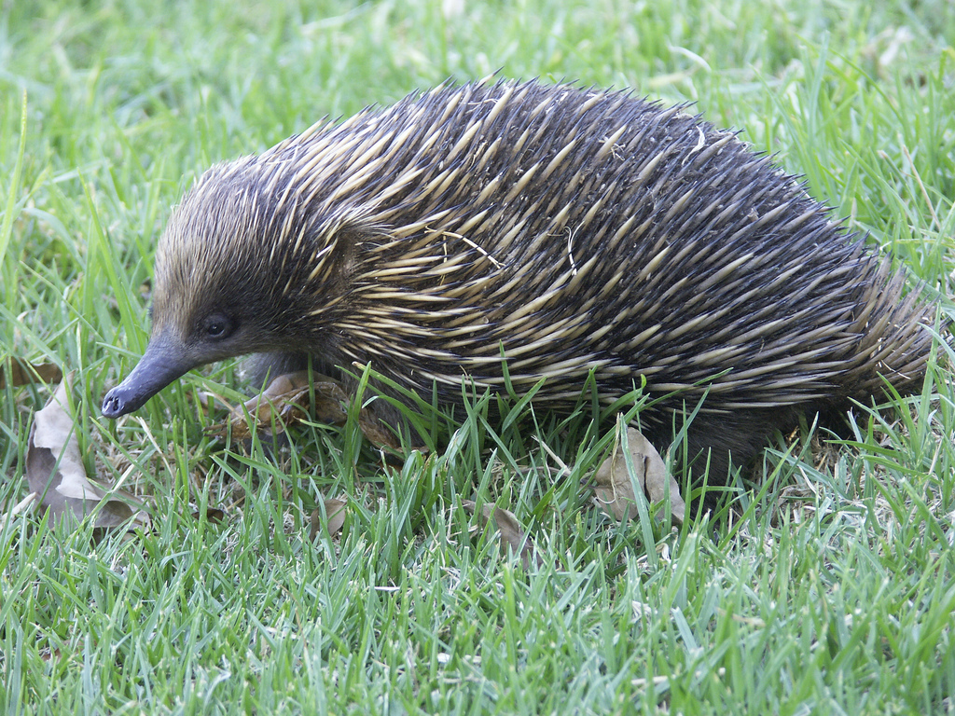
Notes:
Чтобы защититься от врагов, ехидна может очень быстро закопаться в землю так, что на поверхности останутся видны только кончики колючек. Если хищник застигает ее врасплох, то она сворачивается в колючий шар.

Slide 9
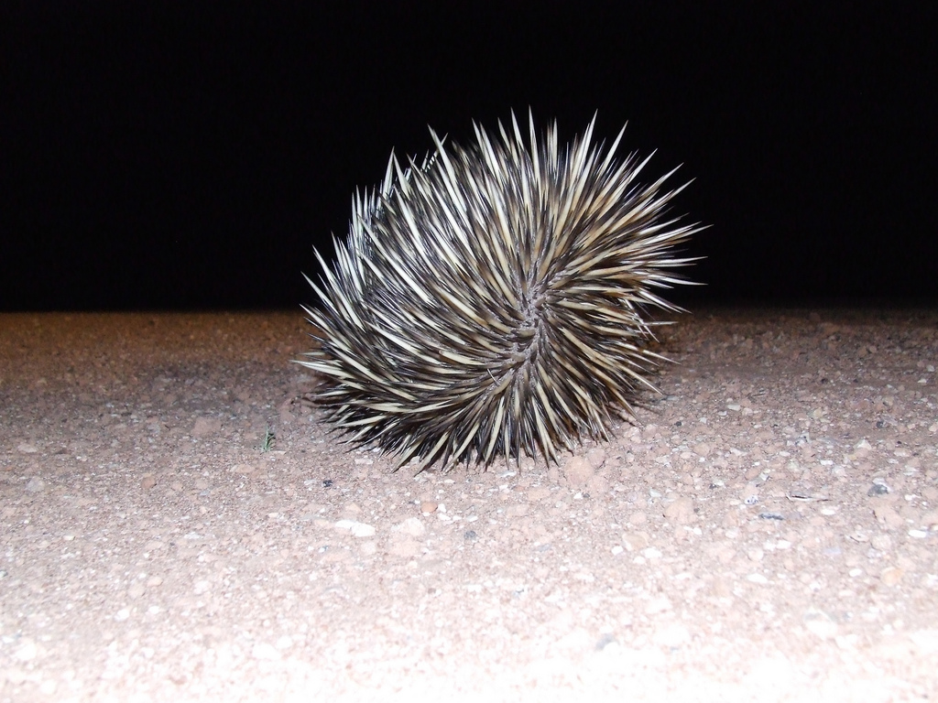

Slide 10
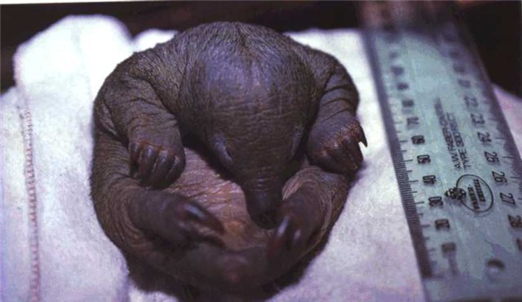
Notes:
Яйца ехидна откладывает не в нору, а в сумку. После вылупления детеныш остается в сумке, пока не вырастут иглы, а потом переселяется в нору.

Slide 11
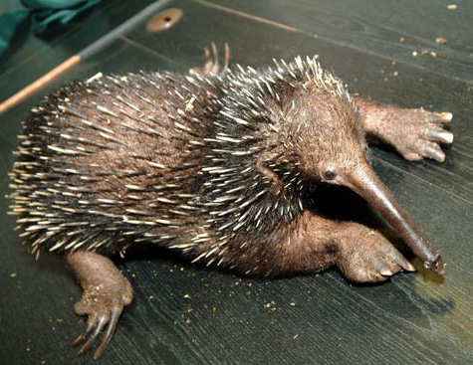
Notes:
Узкий хоботок ехидны с коротким носом и длинный язык помогают австралийской ехидне искать муравьев.. Длинный хоботок используется как трубка для дыхания, когда ехидна хочет переплыть какой-то водоем.

Slide 12
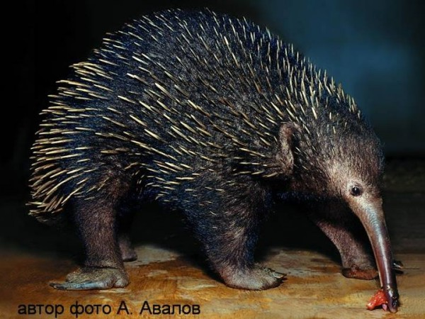
Notes:
Волосатая проехидна.

Slide 13
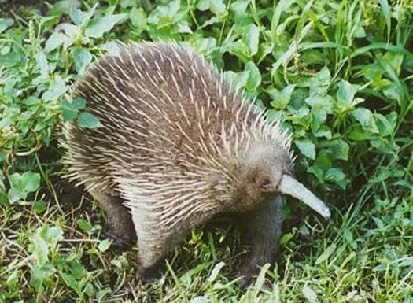
Notes:
Эта ехидна имеет больше шерсти и меньше игл, чем австралийская. Крошечные иглы на языке помогают ей ловить дождевых червей, которыми она в основном и питается.

Slide 14
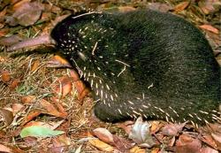
Notes:
Рот у нее расположен на конце хоботка. Передвигается качающейся походкой.

